Slide 1
Стихи
В.Д.Берестова
Литературное чтение
2 класс

Slide 2
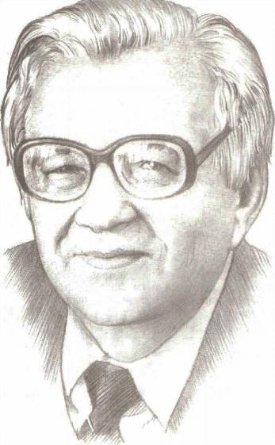
Валентин Дмитриевич Берестов
1928 - 1998

Slide 3
Валентин Дмитриевич Берестов - русский детский поэт, писатель, переводчик. Родился
1 апреля 1928г в семье учителя. Читать научился в 4 года. Стихи начал писать с детства.

Slide 4
По специальности
В.Д. Берестов археолог. Много работал
в археологических раскопках.
В. Д. Берестов не только писал стихи,
но и сочинял музыку для своих стихов.
Умер Валентин Берестов
15 апреля 1998 г.
в Москве.

Slide 5
Прочитайте стихотворение
В. Д. Берестова «Пёсья песня» с. 108
и ответьте на вопросы.
О ком это стихотворение?
Это стихотворение о собаках, которые воют на луну.
Почему луны не оказалось на небе?
Луна спряталась за тучами.
Прочитаем это стихотворение хором, передав тревожную интонацию.

Slide 6
Прочитайте стихотворение
В. Д. Берестова «Прощание с другом» с. 108 и ответьте на вопросы.
О ком это стихотворение?
Это стихотворение о ёжике.
Как вы думаете, кто рассказывает это стихотворение?
Автор рассказывает о себе, как он заботился о ёжике.
Почему всё - таки ёжик ушёл?
Ёжик ушёл, потому что его дом – это лес, дикие звери не могут жить в неволе.

Slide 7
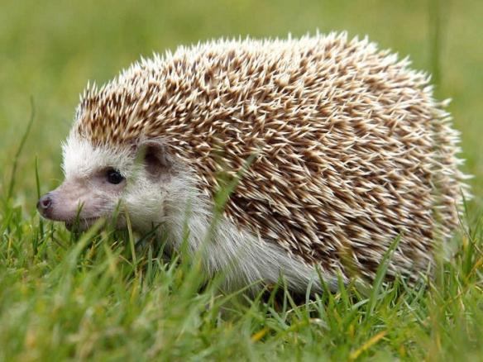
Чему нас хотел научить автор этим стихотворением?
Нельзя диких животных забирать из леса и приносить их домой.

Slide 8
Информационные источники
Элементы спирали нарисованы автором при помощи фигур
Microsoft Office PowerPoint 2010
Автор фонов Ольга Бор http://www.olgabor.com/
Игнатьева Т. В. Поурочные разработки по обучению грамоте:
1 класс. М.: Издательство «Экзамен», 2017 (Серия «Учебно-методический комплект»)
В. Д. Берестов http://lit-yaz.ru/pars_docs/refs/90/89581/89581_html_7901685c.jpg
Ёжик http://national-travel.ru/images/photos/medium/yozhik-73-5909cc7c6b871.jpg

